Slide 1
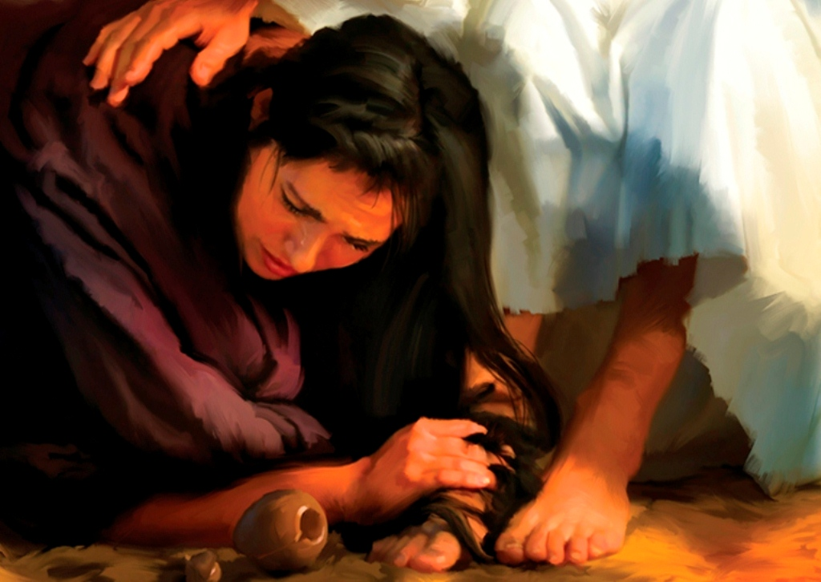
『恩與愛』
(路 7:36-50)
主日信息
薛忠勇 弟兄
5•7•2017

Slide 2
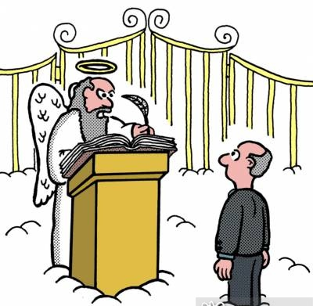

Slide 3
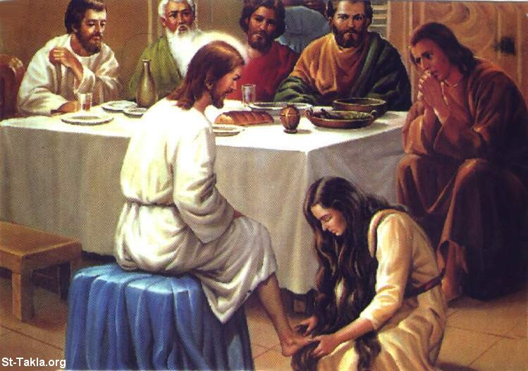
債主
欠五十兩的人
欠五兩的人
= 主耶穌
= 有罪的女人
= 法利賽人

Slide 4
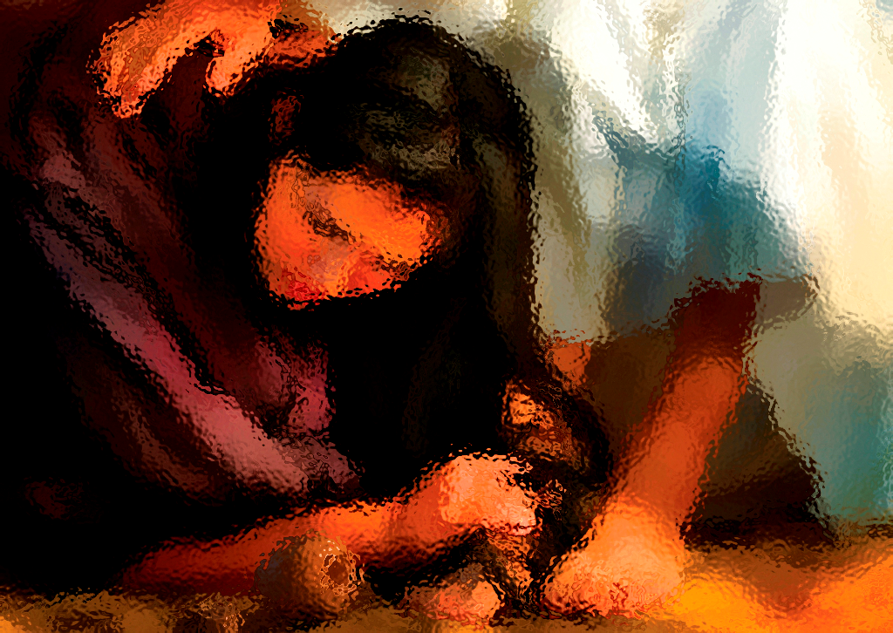


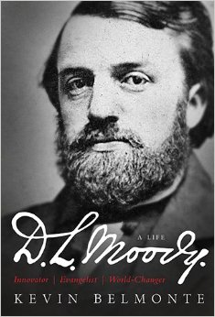
一. 西門的表現
人的通病 ⇨「自以為義」
待客之道 :
1.涼水洗腳
2.親嘴問安
3.抹油祝福
自
、
大
亞伯拉罕：「我只不過是灰塵」(創18:27)
大衛：「我是在罪孽裡生的」(詩51:5)
「我的罪孽比頭髮還多」(詩40:2)
彼得：「主啊離開我，我是個罪人」(路5:8)
保羅：「罪人中的罪魁」(提前1:15)

Slide 5
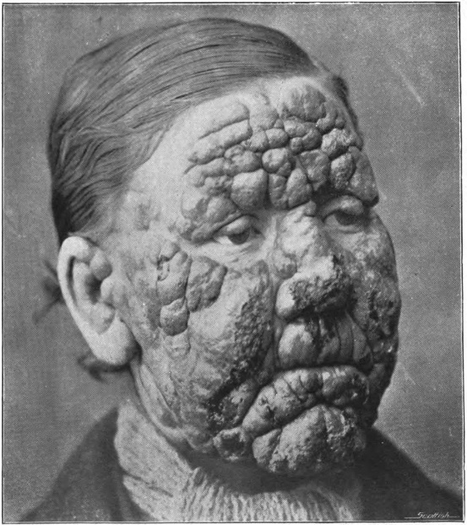
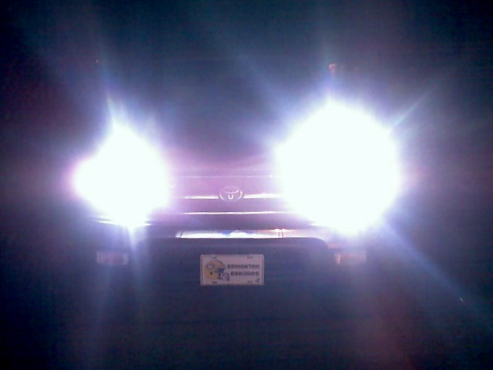
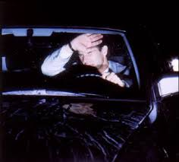
「最大的罪就是自覺無罪」
「法利賽」 = 分開
「我不是聖人，但肯定比你好」
驕傲的人不懂得感恩，都認為是「理所當然」

Slide 6
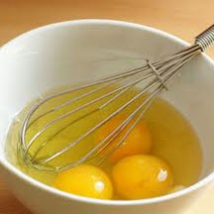
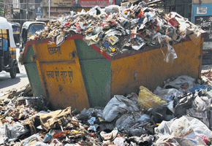
二. 耶穌的表現
偉大真理 ⇨「祂有赦罪之恩」
每個人在神面前都是欠債的人，無論只是
五兩或五百兩銀子，因為「世人都犯了罪
虧缺了神的榮耀」(羅3:23)
「我們都像不潔淨的人；
所有的義都像污穢的衣服」
(賽64:6)

Slide 7

不配得

Slide 8
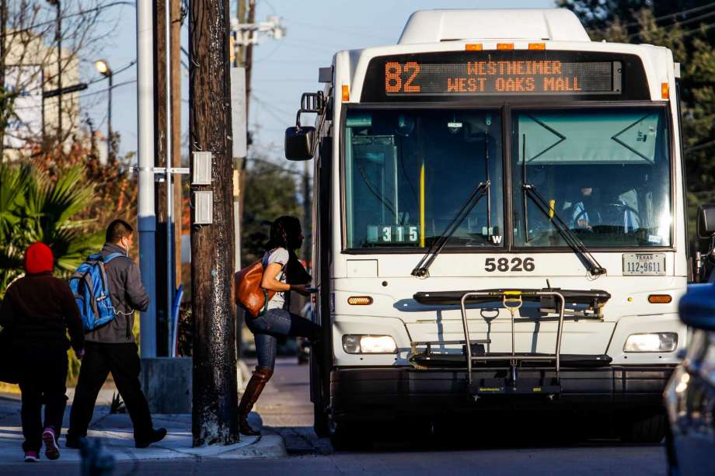
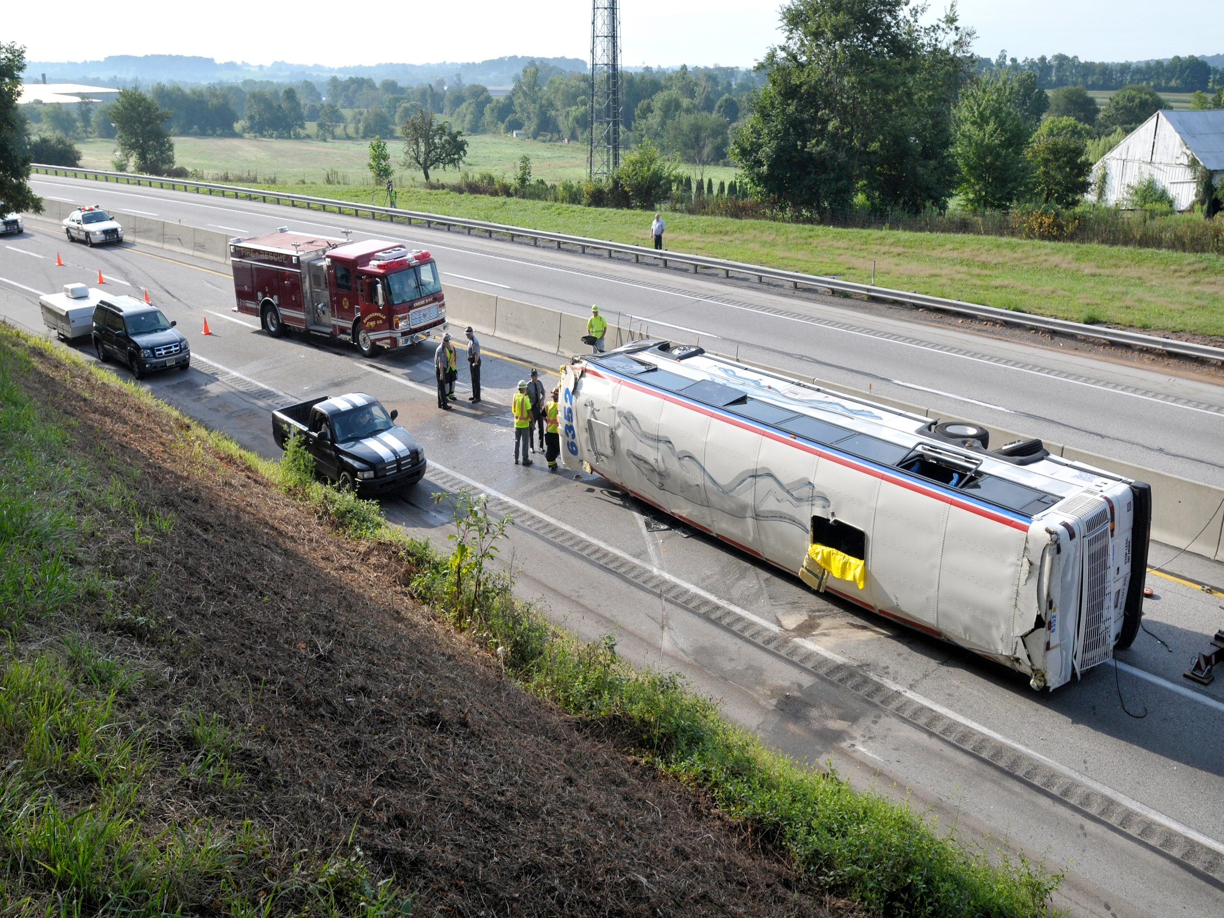

Slide 9
三. 女人的表現
「那城裡有一個女人，是個罪人」(37節)
路7 | 太26、可14、約12
沒有名字的女人 | 伯大尼的馬利亞
抹耶穌的腳 | 膏耶穌的頭
法利賽人西門的家 | 長大痳瘋西門的家

Slide 10
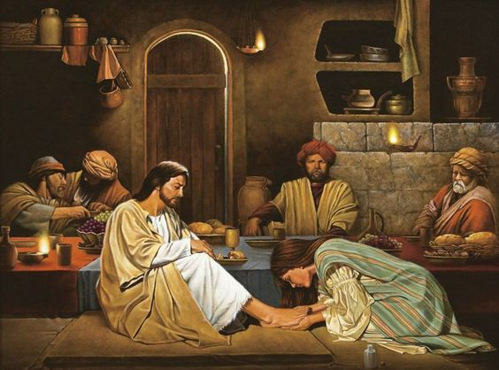
「憂傷痛悔的心神必不輕看」(詩51:17)
你的信救了你
平平安安的回去罷
犯罪 ⇨ 知罪 ⇨求赦

Slide 11
在西門身上 看到人的自負與罪
在耶穌身上 看到祂的慈愛與赦罪之恩
在女人身上 看到蒙恩所顯的愛與感激
「這兩個欠債的人，那個更愛主人呢？」
「我想是那多得恩免的人。」
「他許多的罪都赦免了，因為他的愛多，
但那赦免少的，他的愛就少。」
五兩債 ⇨ 五兩的愛
五十兩債 ⇨ 五十兩的愛

Slide 12

倘若你問我天有多高, 我不能給你回答
倘若你問我海有多深, 我無法給你深測
惟有主的愛比天更高, 這是我所能知
惟有主的恩比海更深, 這是我所領受到
啊!主的愛是何等奇妙, 主的恩是何等豐富
我這白白蒙受主愛主恩的人
真感到無以能圖報！
【奇妙的愛】 曲：楊百倫 詞：方細媚 1/2

Slide 13

當我落在百般試煉中, 祂就給我開出路
當我感到前路難決時, 祂就是我的引導
今後願得著救主耶穌, 成為世上的至寶
但願一生為主所使用, 免得光陰白虛度
啊!主的愛是何等奇妙, 主的恩是何等豐富
我這白白蒙受主愛主恩的人,
真感到無以能圖報！
【奇妙的愛】 曲：楊百倫 詞：方細媚 2/2

